Slide 1
太原汉亚科技
项目答辩
导师：李辉
答辩者：李益幔
班级：1710B班

Slide 2
目录
1
项目介绍
2
代码展示
3
遇到的问题与解决
4
总结

Slide 3

项目介绍
太原汉亚科技有限公司，成立于2014年， 主要从事三维动画、二维动画、交互开发、影视制作、vr虚拟现实开发。 三维动画业务包括：房地产动画，机械原理演示动画，安全宣传动画，人物骨骼绑定动画，三维特效动画。 二维动画业务包括：mg动画，飞碟说动画，网页动画制作。 交互开发：flash交互课件开发，flash交互程序开发，unity3d三维产品交互开发。 影视制作业务包括：企业宣传片，广告片，摄影摄像，视频剪辑，后期特效制作。 虚拟现实开发：vr360度全景拍摄，vr三维虚拟场景制作，虚拟现实制作。

Slide 4
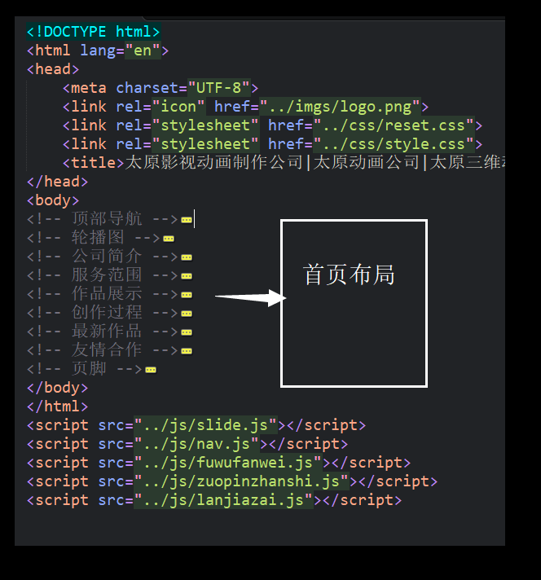
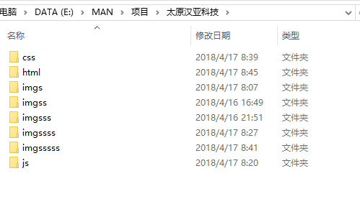
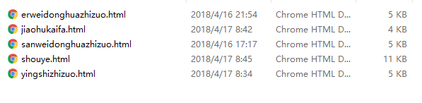
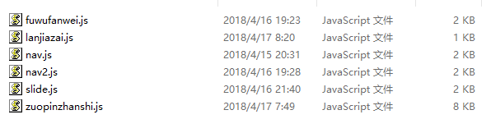
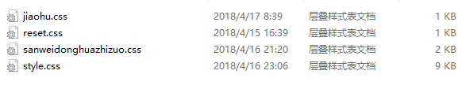
代码展示
网页布局以及一系列文件的分布

Slide 5
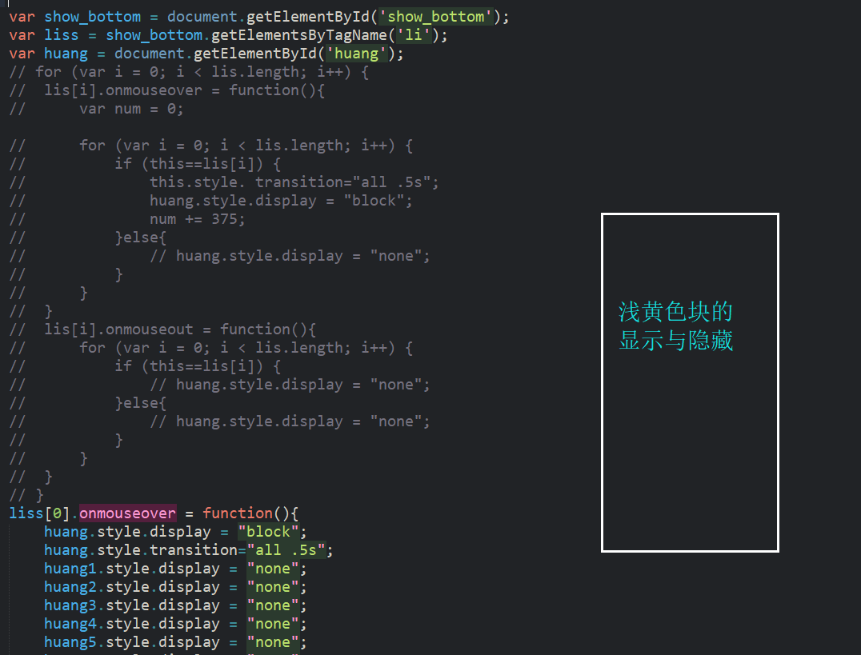
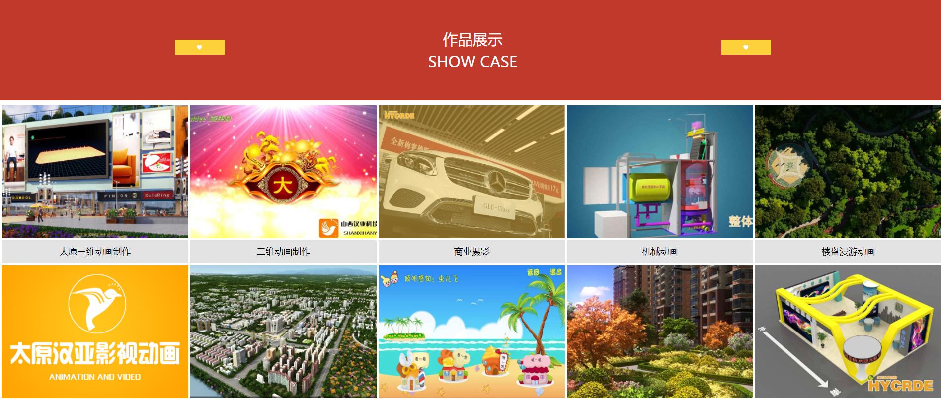
遇到的问题以及解决

Slide 6
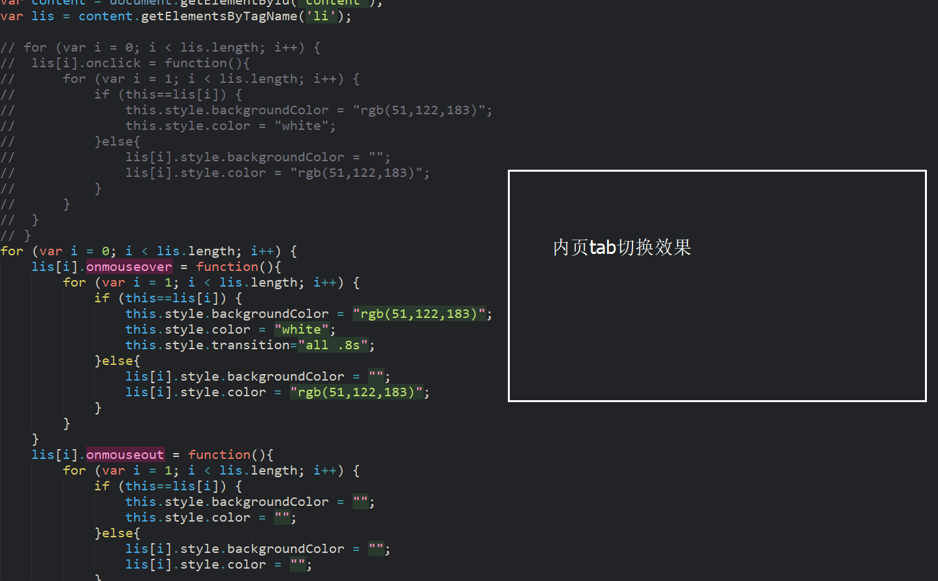
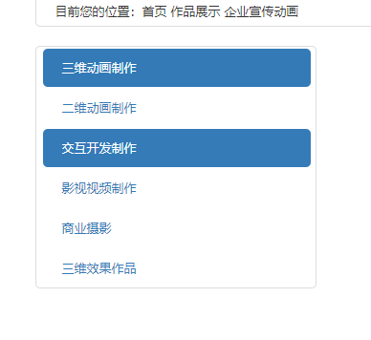
遇到的问题以及解决

Slide 7
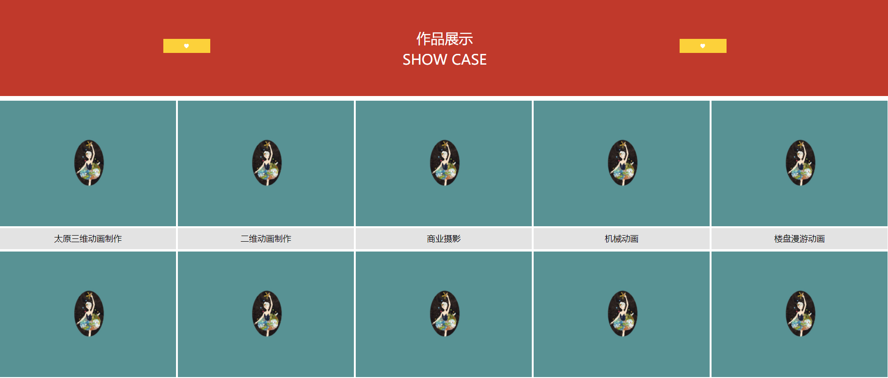
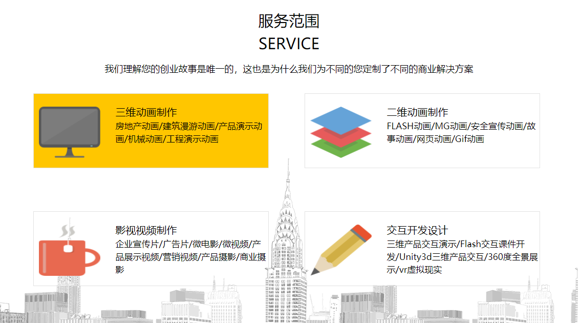
js部分使用

Slide 8
总结
通过这个月的项目以及一些js的使用和网页的兼容发现，这个月自己还是有点进步的，至少写一些案例的时候开始有思路，不像之前一样干等着老师敲完之后照抄，之前好多案例都是看的时候能看懂，但自己写的时候就不知道怎么下手了。不过通过这个月的大量练习慢慢的开始有头绪，开始知道怎么着手去写，一些案例也有自己的思路，感觉来说收获还是挺大的。但是通过项目发现自己还是有好多地方不足，网页的兼容性还是没有掌握，一些js效果还是有些困难。也希望自己能够明确自己的不足，知道应该去着手复习、重点学习的一些知识点，尽量把所学的知识点学的精细明了。

Slide 9
THANKS!
答辩完毕

